Slide 1
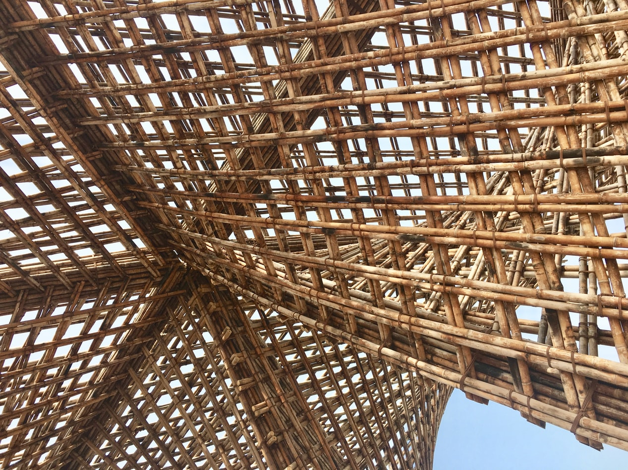
1. APMĀCĪBU NODAĻA:
2. nodarbība
Koksnes īpašību uzlabošanas, koksnes aizsardzības un izturības paaugstināšanas iespējas

Slide 2
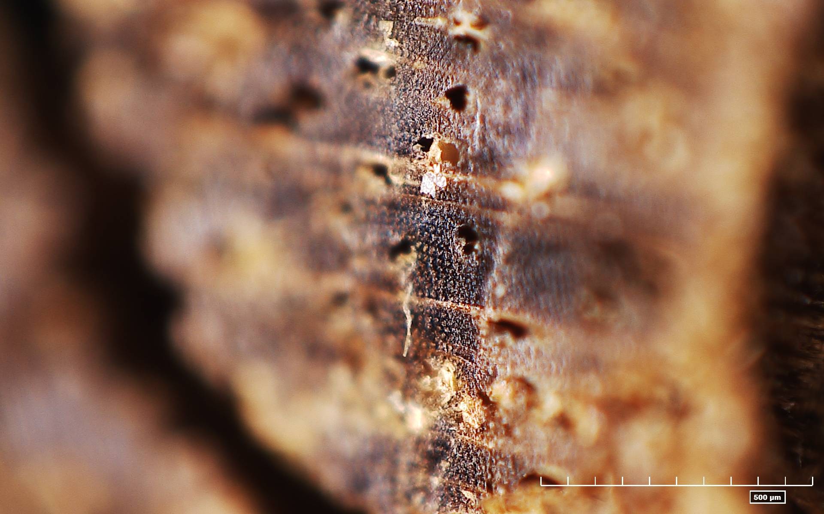
Prezentācijas saturs
APSKATĪTĀS TĒMAS
Īpašību uzlabošana pēc ārējā izskata
Koksnes īpašību uzlabošana - tehnoloģiski
Koksnes īpašību uzlabošana - ķīmiski
Koksnes termiskā aizsardzība
Koksnes īpašību funkcionāla uzlabošana
Koksni degradējoši mikroorganismi
2. NODARBĪBA: Koksnes īpašību uzlabošanas, koksnes aizsardzības un izturības paaugstināšanas iespējas

Slide 3
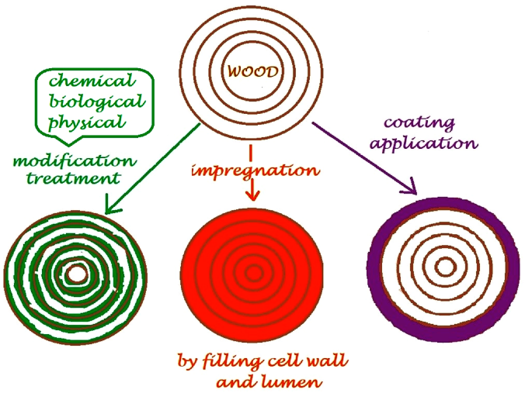
Dažas vispārīgas lietas
KOKSNES ĪPAŠĪBU UZLABOŠANA
MODIFIKĀCIJA (no latīņu valodas Modificatio) kas norāda uz precīzu sekojošu darbību pasākuma kopumu (lietu, parādību un/vai procesu pārveidošanu).
VISPĀRĪGI
Standarts EN 350 (koksni degradējošās sēnes, sausu koksni apdraudošiem kukaiņiem, termītiem un koksnes kaitēkļiem jūras ūdenī) iedala (dabiskās) izturības klasēs:
1. izturība klase - ļoti izturīga
2. izturība klase - izturīga
3. izturība klase - vidēji izturīga
4. izturība klase - nedaudz izturīga
5. izturība klase - neizturīga
Apstrādi nedrīkst sajaukt ar dekoratīviem vai aizsargājošiem pārklājumiem – tos bieži iesaka papildus izvēlētajai apstrādei.
Izturība pēc koku sugām
Koksnes veids | Kodolkoksne | Aplieva
Baltegle | 4 | 5
Lapegle | 3-4 | 5
Parastā egle | 4 | 5
Priede | 3-4 | 5
Eiropas ozols | 2-4 | 4
Tīkkoks | 1-3 | -
https://www.mdpi.com/2079-6412/10/7/629/htm
3
2. NODARBĪBA: Koksnes īpašību uzlabošanas, koksnes aizsardzības un izturības paaugstināšanas iespējas

Slide 4
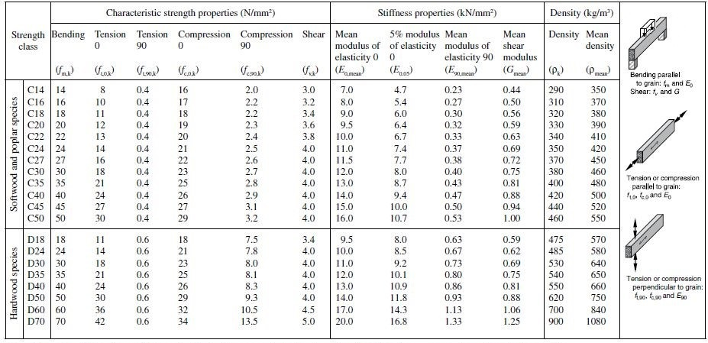
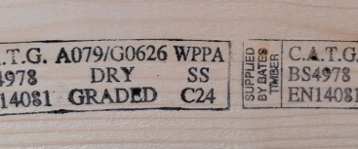
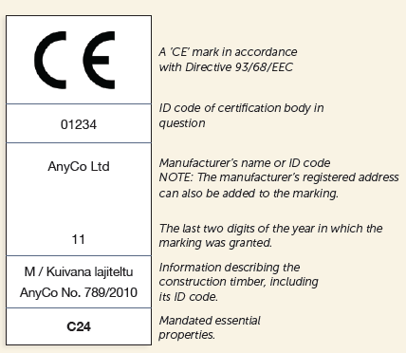
PRIEDE
PARASTĀ EGLE
KOKSNES ĪPAŠĪBU UZLABOŠANA
Vizuālo šķirošanu var veikt, izmantojot īpašu aprīkojumu:
System TM and Microtec
FinScan
Microtec Goldeneye 700
Lietojums pēc kvalitātes klasēm
Izmantošanas veidi | ASV |  |  |  | V | VI | VII
 | US I | US II | US III | US IV
Kāpnes, citi būvgaldniecības izstrādājumi | X | X | X | X
Logu un durvju rāmji (nepieciešama krāsošana) |  |  | X | X | X
Karkasa konstrukcijas, jumta kopnes |  |  | X | X | X | X
Iekštelpu apšuvums |  |  | X | X
Grīdas segumi |  |  | X | X | X
Zemgrīdas konstrukcijas |  |  |  |  | X | X | X
Betonēšanas veidņi |  |  |  |  |  | X | X
PĒC IZSKATA
Šķirošanu pēc stiprības var veikt:
mehāniski
izmantojot skaņas pārvietojuma ātrumu
vizuāli
Šķirošanas pēc stiprības klasēm
Marķējums
https://www.youtube.com/watch?v=NoFex15PE1Y
https://www.youtube.com/watch?v=iPoaGcyQ3us&feature=emb_logo
https://www.youtube.com/watch?v=qFwOcHbJats
Porteous J., Kermani A. Structural Timber Design to Eurocode 5 (Second edition)
https://www.youtube.com/watch?v=U1FyLa6Fm3M
www.youtube.com/watch?time_continue=25&v=zbpFLABn7cE&feature=emb_logo
https://www.youtube.com/watch?v=CfQ_60HuaTQ
4
2. NODARBĪBA: Koksnes īpašību uzlabošanas, koksnes aizsardzības un izturības paaugstināšanas iespējas

Slide 5
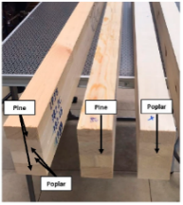
Zāģmateriālu izmēri
Biezums, mm | Platums, mm
 | 50 | 75 | 100 | 125 | 150 | 175 | 200 | 225 | 250
19^{1*} |  |  | X | O | O
22^{2*} | JH X | JH X | X | X | X | O | O
25^{1*} | O | O | X | O | O | O | O | O
32 |  | O | X | O | O | O | O | O
38 |  |  | X | X | O | O | O | O
44^{2*} |  |  | O | O | O | O | O | O | O
50 |  | JH X | X | X | X | X | X | O
63 |  |  | O | O | O | O | O | O
75 |  | JH O | O | O | O | O | X | X
100 |  |  | X | O | O | O | O | O
125 |  |  |  | X
150 |  |  |  |  | X
gludi ēvelēta virsma
KOKSNES ĪPAŠĪBU UZLABOŠANA
raupji ēvelēta virsma
Prasības izmēru novirzēm
Kokmateriālu izmēri | Maks. pieļaujamā izmēru novirze zāģmateriālu zāģētajām virsmām | Maks. pieļaujamā izmēru novirze standarta kokmateriāliem
Biezums un platums ≤ 100 mm | -1,0 līdz +3,0 | ±1,0
Biezums un platums ≥ 100 mm | -2,0 līdz +4,0 | ±1,5
Garums, šķirojot pēc garuma | -25 līdz +50 | -25 līdz +50
Garums, zāģējot pēc norādītā izmēra | ±2,0 | ±2,0
TEHNOLOĢISKI
Materiālu plānotais gala izmērs
Biezums, mm | Platums, mm
 | 15 | 21 | 28 | 33 | 45 | 70 | 95 | 120 | 145 | 170 | 195
8 |  | X |  | X | X | X | X
12 |  |  |  | X | X | X | X
15^{1*} | X |  |  | X | X | X | X | X | X | O
18^{2*} |  |  |  |  | X | O | X | X | X | O | O
21^{1*} |  | X |  |  | X | X | X | X | X | X | X
28 |  |  | X |  | X |  | X | O | O
33 |  | O |  | X | X | X | X | O | O
45 |  |  |  | X | X | X | X | X | X | O | X
70 |  |  |  |  |  | X |  |  | O |  | O
Materiālu pieļaujamās izmēru novirzes
Izmēri | Izmēru novirze, mm
Biezums ≤ 20 mm | ±0,5
Biezums ≥ 20 mm^{1*} | ±1,0
Platums ≤ 100 mm | ±1,0
Platums ≥ 100 mm | ±1,5
Garums, šķirojot pēc garuma | -25 līdz +50
Garums, zāģējot pēc norādītā izmēra | ±2,0
https://www.woodproducts.fi/content/standard-sizes-thicknesses-widths-and-lengths
https://www.woodproducts.fi/content/permitted-dimensional-deviations
https://www.swedishwood.com/building-with-wood/about-glulam/choosing_glulam/
https://www.swedishwood.com/building-with-wood/about-glulam/choosing_glulam/
https://www.mdpi.com/1996-1944/13/14/3134/htm
https://iopscience.iop.org/article/10.1088/1757-899X/251/1/012104
5
2. NODARBĪBA: Koksnes īpašību uzlabošanas, koksnes aizsardzības un izturības paaugstināšanas iespējas

Slide 6
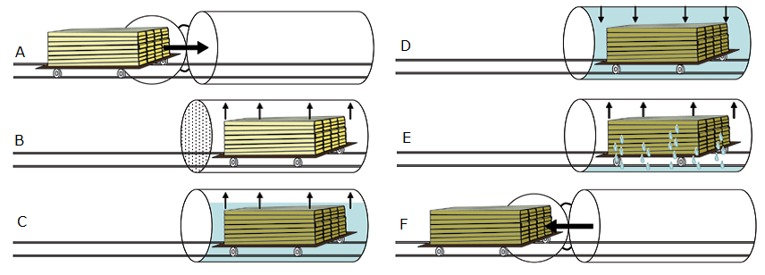
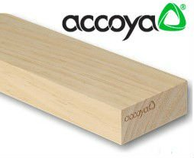
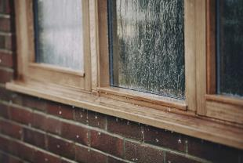
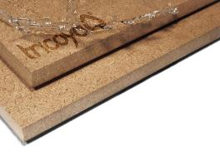
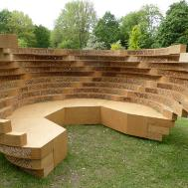
Koksnes apstrādājamības klasifikācija
Apstrādājamības klase | Apraksts^{1*} | Paskaidrojums
1 | Viegli apstrādāt | Viegli apstrādāt; apstrādes līdzekli var pilnībā iespiest zāģmateriālos, izmantojot augstspiediena apstrādi.
2 | Vidēji viegli apstrādāt | Diezgan viegli apstrādāt; parasti pilnīga iespiešana nav iespējama, bet pēc 3 vai 4 stundām, izmantojot augstspiediena apstrādi, var panākt vairāk nekā 6 mm iespiešanu no virsmām un skujkoku un lapkoku koksnes iespiežas lielākā daļa šūnās.
3 | Grūti apstrādāt | Grūti apstrādāt; pēc 3 – 4 stundas apstrādes ar spiedienu līdzeklis var neiespiesties dziļāk par 3 mm līdz 6 mm no virsmām.
4 | Ļoti grūti apstrādāt | Praktiski neuzņem apstrādes līdzekli; pat pēc 3 – 4 stundu ilgas apstrādes ar augstspiedienu tiek absorbēts neliels impregnanta daudzums; iespiešanās ir minimāla gan no virsmas, gan garenvirzienā.
KOKSNES ĪPAŠĪBU UZLABOŠANA
Apstrādājamības klase pēc koku sugām
Koka veids (skuju koki) | Kodolkoksne | Aplieva
Duglāzija | 3-4 | 2-3
Baltegle | 2-3 | 2
Priede | 3 | 1
Parastā egle | 3-4 | 3
ĶĪMISKI
Ir divu veidu ķīmiskā aizsardzība:
preventīvā - lai novērstu vai modificētu koksni, ilgstošai ekspluatēšanai mitros apstākļos, tās izturību pret koksni mazinās;
korektīva - lai aizsargātu koksni atkārtoti, pēc pirmreizējās aizsardzības.
A – neapstrādātu koksni ievieto tvertnē; B - izmanto vakuumu; C - koksne iegremdē šķīdumā (joprojām vakuumā); D - izmanto spiedienu; E – impregnantu izsūknē un rada noslēdzošo vakuumu; F - koksni izņem no tvertnes.
Daži produkti
Acetilēta koksne Accoya®
Pamatprasības koksnes impregnantiem:
Iznīcinoši sēnēm, kukaiņiem un jūras organismiem;
lietošanas laikā nerodas nevēlamas īpašības;
nav kodīgi;
ir lēti.
Acetilēta kokšķiedru plātne Triccoya®
https://www.accoya.com/uk/
https://tricoya.com/
Wood Hanbook, 2010
EN 350:2016 Koksnes un koksnes materiālu ilgmūžība. Koksnes un koksnes materiālu testēšana un klasificēšana pēc izturības pret bioloģiskajiem aģentiem
6
2. NODARBĪBA: Koksnes īpašību uzlabošanas, koksnes aizsardzības un izturības paaugstināšanas iespējas

Slide 7
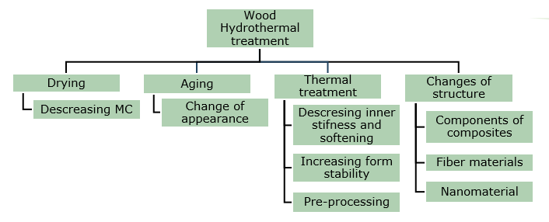
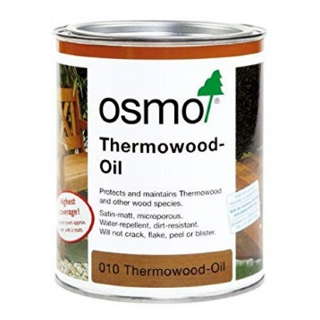
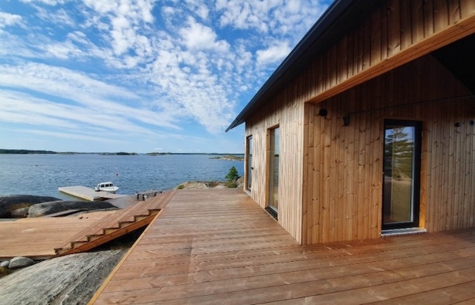
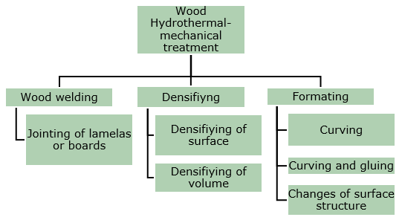
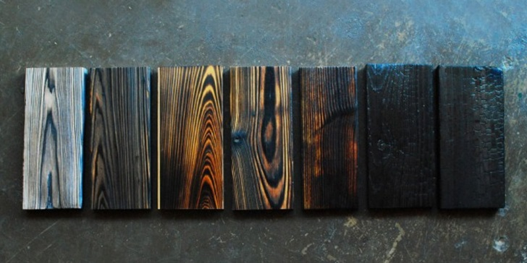
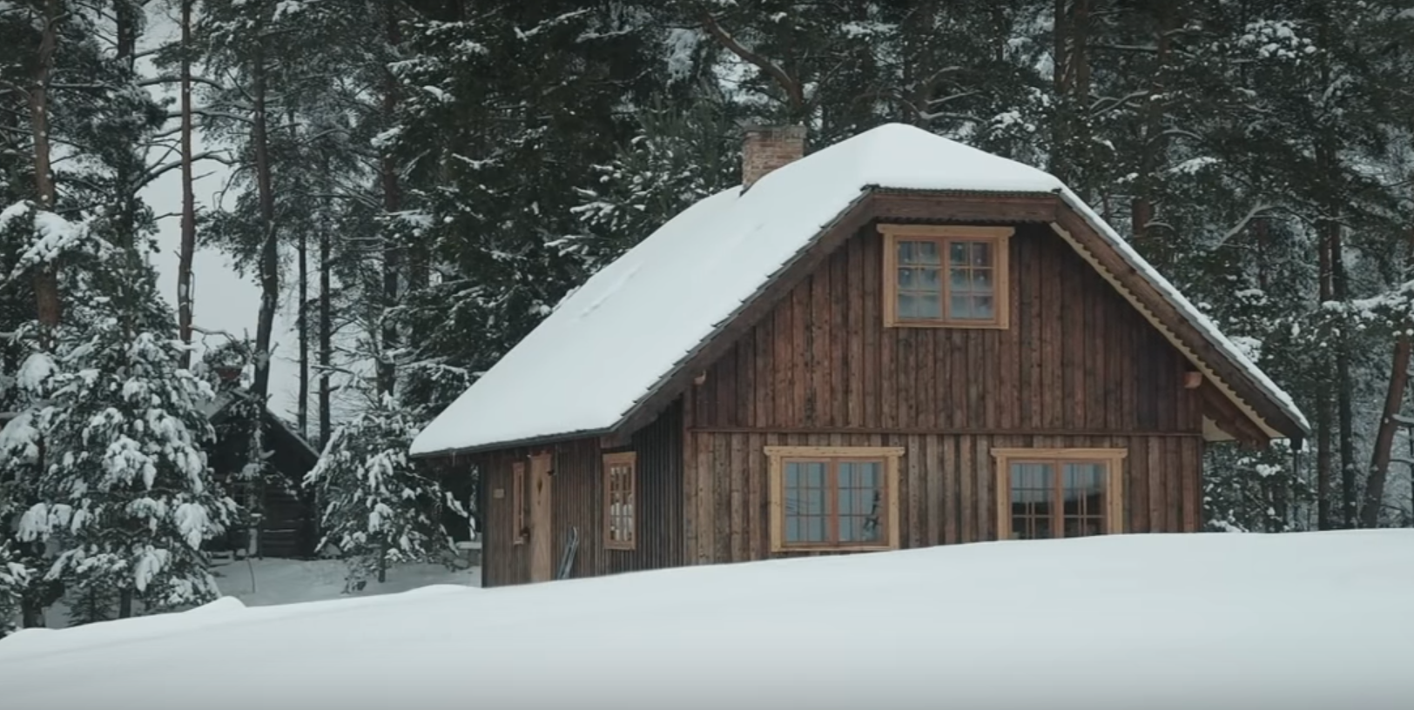
KOKSNES ĪPAŠĪBU UZLABOŠANA
Process | Modifikācijas temperatūra °, C | Procesa laiks, h | Vide | Norise
FWD | 120–180 | 12–15 | Tvaiks | Slēgta sistēma
Plato | 150–190 | 70–120 | Piesātināts tvaiks un pēc tam uzsildīts gaiss | Četru etapu process
ThermoWood | 185–215 | 30–70 | Tvaika vide | Atklāta sistēma
Le Bois Perdure | 200–230 | 12–36 | Tvaiks | Atklāta sistēma
Retifikācija | 160–240 | 8–24 | N vai citas inertas gāzes plūsma, 0₂ saturs ≤ 2 % | Atklāta sistēma
OHT | 180–220 | 24–36 | Augu eļļa | Slēgta sistēma
TERMOVUOTO | 160–220 | ≤ 25 | Vakuums | Atklāta sistēma
TERMISKI
Shou-sugi-ban metode
(uzklikšķiniet uz attēla)
https://greenglobe.com/innovations/lunawood-thermowood/
https://wc-studio.com/journal/shou-sugi-ban
https://pioneermillworks.com/product/shou-sugi-ban-larch-shallow-char
7
2. NODARBĪBA: Koksnes īpašību uzlabošanas, koksnes aizsardzības un izturības paaugstināšanas iespējas

Slide 8
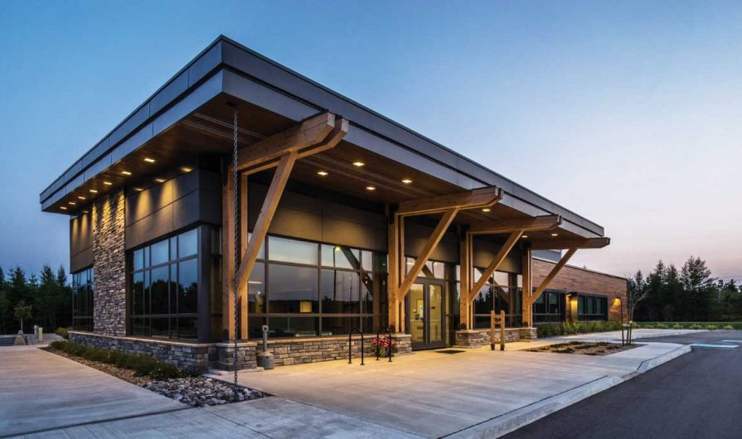
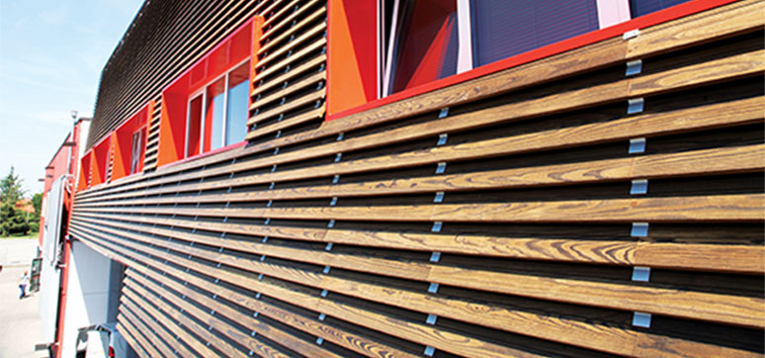
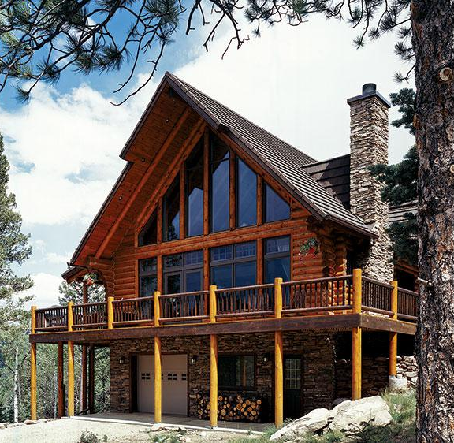
Aizsardzība ar virsmas pārklājumu
Lazuras ir caurspīdīgs apdares materiāls ar atklātu struktūru. Ja tie satur gaismizturīgus pigmentus - smalkas, cietas daļiņas, kas smalki izkliedētas apdares materiālā un šķīdinātājā, tad vienlaicīgi koksnes virsma ir aizsargāta gan pret mitrumu, gan ultravioleto starojumu un tajā pašā laikā ļauj no koksnes iztvaikot liekajam mitrumam. Lazūru pamatā ir organiskie šķīdinātāji vai ūdens.
Lakas ir plēvi veidojošu organisko vielu šķīdumi koksnes materiālu virsmas īpašību uzlabošanai (izskata uzlabošana, aizsardzība pret mitrumu un atmosfēras apstākļu iedarbību).
Eļļas un vaski vispirms aizsargā koksnes virsmu no fiziskas iedarbības, piemēram, traipiem, netīrumiem, putekļiem un nelieliem skrāpējumiem.
KOKSNES ĪPAŠĪBU UZLABOŠANA
Daži ražotāji (noklikšķiniet uz logo)
FUNKCIONĀLI
Aizsardzība ar konstrukcijas pārklājumu
Konstruktīvie aizsardzības pasākumi, kas jāparedz jau ēkas projektēšanas laikā, ir šādi:
platas jumta pārkares, lai aizsargātu ārsienas no tieša lietus;
āra apšuvuma konstrukcija tāda, lai atvieglotu ūdens novadīšanu un, nodrošinātu atbilstošu ventilāciju;
augsti pamati (vismaz 50 cm virs grunts līmeņa), lai novērstu koksnes saslapināšanos, ūdens pilieniem atsitoties pret zemi lietus laikā.
http://www.wooddesignandbuilding.com/moisture-wood-frame-buildings/
https://www.loghome.com/articles/log-home-foundations
https://wfmmedia.com/cladding-choices/
8
2. NODARBĪBA: Koksnes īpašību uzlabošanas, koksnes aizsardzības un izturības paaugstināšanas iespējas

Slide 9
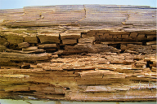
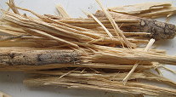
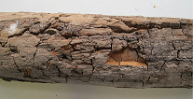
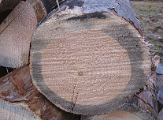
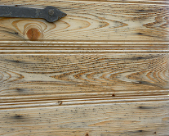
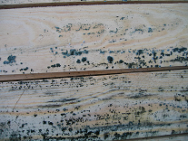
Koksni degradējošas sēnes
Ierobežojumi:
Koksni degradējoši mikroorganismi - sēnes
Brūnā trupe
Baltā trupe
Mīkstā trupe
Koksni iekrāsojošas sēnes
Primārais zilējums
Sekundārais zilējums
Pelējums
Pelējums uz mitras koksnes virsmas
Iespējamā koksnes stiprības samazinājums agrīnā trupes rašanās stadijā (5 - 10%)
Stiprības īpašība | Iespējamā atlikusī izturība (% no sākotnējās stiprības)
Statiskā liece | 30
Triecienliece | 20
Elastības modulis | 30
Spiede paralēli šķiedrām | 55
Stiepe paralēli šķiedrām | 40
Spiede perpendikulāri šķiedrām | 40
Bīde | 80
2. NODARBĪBA: Koksnes īpašību uzlabošanas, koksnes aizsardzības un izturības paaugstināšanas iespējas

Slide 10
Ieguvumi
KOKA SUGAS
EFEKTIVITĀTE
Dažas no koku sugām ir dabiski izturīgas (apse, tīkkoks u.c.)
Koksnes materiāli jāaizsargā, lai pagarinātu to ilgmūžību
RŪPNIECISKA APSTRĀDE
VIDEI DRAUDZĪGA
Ne vienmēr ir nepieciešama – var veikt būvlaukumā, piemēram, pārkrāsojot
Arvien vairāk laku un krāsu kļūst videi draudzīgi šķīdumi uz ūdens bāzes
2. NODARBĪBA: Koksnes īpašību uzlabošanas, koksnes aizsardzības un izturības paaugstināšanas iespējas

Slide 11
JAUTĀJUMI UN ATBILDES
1.Kuras koku sugas ir bioloģiski noturīgas?
A: Piemēram, lapegle, ozols, tīkkoks
2.Kādas vielas/veidus rūpnieciski izmanto koksnes aizsardzībai?
A: imregnantus, eļļas, virsmas apdedzināšanu
3.Kādas vielas izmanto, lai koksni aizsargātu vienkāršām metodēm?
A: krāsas, lakas, eļļas, vaskus, virsmas apdedzināšanu u.c.
4.Kādas ir 2 galvenās koksnes ķīmiskās aizsardzības metodes?
A: preventīvā un korektīvā
5.Ko uzlabo koksnes modificēšana?
A: Koksnes izmēru stabilitāti un bioloģisko noturību
6.Ko samazinās koksnes modifikācija?
A: Tā samazina koksnes mitruma uzņemšanas spēju un padara to bioloģiskajiem noārdītājiem “nedraudzīgu”
7.Nosauciet vismaz 3 koksnes īpašību uzlabošanas metodes.
A: ķīmiskā, termiskā, ekspluatācijas, tehnoloģiskā, ārējā izskata
8.Kura viela veido koka brūno krāsu termiskās modificēšanas laikā?
A: Lignīns
9.Saskaņā ar standarta prasībām koksni degradējošie līdzekļi ir?
A: trupes sēnes; kukaiņi, kas apdraud sausu koksni; termīti; jūras organismi, kas var apdraudēt jau lietojamu koksni
10.Nosauciet ēvelētu zāģmateriālu virsmas raksturotājus:
A: gludi ēvelēta un raupji ēvelēta
11.Kādi var būt ēvelētu kokmateriālu šķērsgriezuma gala izmēri, ja izmēri pirms ēvelēšanas bija: biezums 100 mm un platums 200 mm?
A: Biezums 95 mm un platums 195 mm.
11
2. NODARBĪBA: Koksnes īpašību uzlabošanas, koksnes aizsardzības un izturības paaugstināšanas
iespējas

Slide 12
Izmantotie
EN 335:2013 Durability of wood and wood-based products – Use classes: definitions, application to solid wood and wood-based products
EN 350:2016 Durability of wood and wood-based products – Testing and classification of the durability to biological agents of wood and wood-based materials
EN 975-1:2009 Sawn timber - Appearance grading of hardwoods - Part 1: Oak and beech is used.
EN 1912 "Structural Timber. Strength classes. Assignment of visual grades and species"
Hill C.A.S. Wood Modification. Chichester: John Wiley & Sons, Ltd, 2006. 239 p.
Hoadley R.B. Understanding Wood: A Craftsman's Guide to Wood Technology. The Taunton Press, 2000. 288 p.
Porteous J., Kermani A. Structural Timber Design to Eurocode 5 (Second edition). 2013., Willey-Blackwell, 640 p.
Porter T. Wood identification and Use. GMC Publications, 2007., 288 p.
Rowell R.M. Handbook of wood chemistry and wood composites. London: Taylor&Francis group, London, 2005. 487 p.
Niemz P. and Sonderegger W. U. Holzphysik: Physik des Holzes und der Holzwerkstoffe. Carl Hanser Verlag GmbH & Co. 2017., 580 p.
Morozovs A., Irbe I., Bukšāns E. Chemical processing and protection of wood (Koksnes ķīmiskā pārstrāde un aizsardzība. In Latvian) Avots, Rīga, 2018., 171 p.
Sandberg D., and Kutnar A. Thermally modified timber: recent developments in Europe and North America. Wood and Fiber Science 48(1), 2016., 28-39 pp.Wagenführ A. Scholz F. Taschenbuch der Holztechnik. Carl Hanser Verlag GmbH & Co. 2018., 567 p.
informācijas avoti
12
2. NODARBĪBA: Koksnes īpašību uzlabošanas, koksnes aizsardzības un izturības paaugstināšanas iespējas

